Slide 1
- Algoritma Pemrograman – Pertemuan 14
Tim Bahan Ajar Dasar Pemrograman
Teknik Informatika - S1
Fakultas Ilmu Komputer

Slide 2
Capaian Kuliah Pertemuan 14

Slide 3
Capaian Pembelajaran
Setelah mengikuti matakuliah ini mahasiswa mampu mengidentifikasi, menganalisis dan membandingkan beberapa algoritma dalam hal efisiensi.
[SDF/Algorithm and Design LO: 1,2,3, 11]

Slide 4
Efisiensi Program?
Komputer saat ini memiliki pemrosesan yang semakin cepat dan canggih.
Jadi apakah efisensi program masih layak untuk dipelajari?
Contoh: Saat ini kita memiliki banyak sekali data (era Big Data), untuk memproses/mengolah/menggali data tersebut dapatkah dilakukan dengan cara yang sederhana? Misal beberapa pengulangan dan operasi-operasi lain yang dilakukan atau dengan algoritma brute force?
Tentu hal itu akan bisa membuang-buang waktu dan banyak memory.
Dua hal penting dalam efisiensi program: waktu dan ruang

Slide 5
Bagaimana mengevaluasi efisiensi dari program?
Dihitung dengan timer
Menghitung banyaknya operasi
Dengan notasi abstrak tentang laju pertumbuhan ( ini akan dijelaskan lebih lanjut dan ini cara yang paling benar untuk mengevaluasi efisiensi)

Slide 6
Mengevaluasi Efisiensi dengan Timer
Menggunakan modul atau library “time”
import time
def foo(x):
return 1/(2**x+3)
def main():
start = time.time()
a = foo(100000000)
end = time.time()
print("waktu yang dibutuhkan eksekusi foo: ",(end-start),"detik")
if __name__ == "__main__":
main()

Slide 7
Apakah konsisten (penggunaan time)?
Waktu berjalan program bervariasi antar algoritma-algoritma yang berbeda-beda → YA
Waktu berjalan program bervariasi antar implementasi program dengan algoritma yang sama → Tidak
Waktu berjalan program bervariasi antar komputer-komputer → Ya
Beda mesin beda hitungan padahal kode sama
Waktu berjalan program tidak dapat dijadikan patokan jika berdasar pada input yang dimasukkan bernilai kecil.
Waktu akan bervariasi dengan input-input berbeda-beda tapi tidak benar-benar menggambarkan hubungan antara input dan waktu
Kesimpulan: Tidak konsisten

Slide 8
Menghitung Banyaknya Operasi
Misal perhitungan operasi disimbolkan dengan T
Asumsi baberapa operasi berikut memiliki waktu konstan (sebut saja T = 1):
Operasi matematika
Perbandingan
Assignment
Mengakses objek pada memory
Total banyaknya operasi disimbolkan dengan T(n)

Slide 9
Mari kita lihat detil
def sum(x):
res = 0 # T = 1 karena assignment
# mulai blok looping berikut diulang sebanyak x kali
for i in range(x+1): # T = 1,didalam sini sebetulnya dilakukan increment i=i+1
res+=i # T = 2 karena terdapat assignment dan operasi res = res + i
# selesai blok looping, total ada T = 3 operasi yang diulang sebanyak x kali
return res # tidak ada dalam hitungan konstan
Jadi Total banyaknya operasi pada fungsi sum(x) atau T(n) dari fungsi sum(x) adalah 1 + 3x. Dimana 3x atau 3n didapatkan dari pengulangan. Dan 1 didapat dari res = 0.

Slide 10
Apakah konsisten (T(n))?
Banyaknya operasi bervariasi antar algoritma-algoritma yang berbeda-beda → YA
Banyaknya operasi bervariasi antar implementasi program dengan algoritma yang sama → Tidak
Banyaknya operasi bervariasi antar komputer-komputer → Tidak
Artinya jika program tersebut di jalan dikomputer berbeda maka banyaknya operasi akan sama atau konsisten/tidak bergantung pada mesin
Tidak ada definisi pasti tentang bagaimana operasi tersebut dihitung.
Banyaknya operasi bervariasi terhadap input yang berbeda-beda dan menggambarkan hubungan antara input dan banyaknya operasi.
Kesimpulan: Konsisten

Slide 11
Masih butuh cara yang lebih baik?
Tidak terlalu khawatir dengan perhitungan operasi yang bersifat konstan.
Ingin lebih fokus pada bagaimana algoritma itu bekerja pada ukuran kapasitas yang besar.
Lebih ingin mengetahui hubungan antara waktu yang dibutuhkan dengan permasalahan input yang berbeda-beda.

Slide 12
Input?
Kita ingin menggambarkan efisiensi dengan istilah ukuran input, jadi kita harus memilih input kita itu apa?
Bisa jadi integer:
Sum(x), dimana x bisa di isi inputan integer
Bisa jadi List:
SumList(L), dimana L bisa di isi inputan List
Bisa jadi banyak parameter pada fungsi:
LinierSearch(L, e), dimana L ada list dan e adalah elemen yang dicari

Slide 13
Contoh LinierSearch(L,e)
Jika seandainya kita punya L = [12,343,54,6,45]
Dan e yang akan dicari adalah 12 dan ternyata itu adalah element pertama, kita bisa menganggap ini sebagai kasus terbaik(best case).
Sebaliknya, jika e yang dicari adalah 45 dimana 45 berada pada element terakhir dari List, kita bisa menganggap kasus ini sebagai kasus terburuk (worst case). Termasuk jika kita mencari e yang tidak ada dalam list.
Jika e yang dicari adalah element yang ada ditengah-tengah list L, kita bisa mengangap itu kasus rata-rata (Average Case).

Slide 14
Laju pertumbuhan (Order of Growth)
Tujuan:
Ingin mengevaluasi efisiensi program jika inputnya besar.
Ingin mengekpresikan laju pertumbuhan sebagai ukuran pertumbuhan dari input.
Ingin membuat batas atas dari laju pertumbuhan setepat mungkin.
Presisi dilihat dari orde.nya bukan pertumbuhannya.
Kita akan melihat program yang punya faktor besar, artinya yang akan memiliki waktu berjalan program yang terlama.
Kesimpulannya: fokus kita ada di skenario worst case

Slide 15
Menghitung Laju Pertumbuhan
Dengan notasi asimtotik yaitu batas atas dari laju pertumbuhan, disebut dengan Big Oh atau O().
Mengapa?
Sesuai tujuan dari laju pertumbuhan yaitu fokus pada worst case.
Mengekspresikan tingkat pertumbuhan yang relatif terhadap ukuran input.
Evaluasi algoritma bukan evaluasi mesin atau evaluasi implementasi.

Slide 16
Big Oh dari LinierSearch(L,e)
Worst case dilihat dari e yang dicari merupakan elemen terakhir List.
Mari lihat Algoritmnya:
def LinierSearch(L,e):
# pengulangan sampai len(L) atau sebut saja n kali
for i in range(len(L)): # T = 1 karena increment
if L[i] == e: # T = 1 karena perbandingan
return True
# selesai pengulangan T=2 diulang sebanyak n kali sehingga T = 2n
return False
Hitung T(n) terlebih dahulu, ambil orde n tertinggi untuk mendapatkan Big-Oh.
Abaikan semua yang bersifat konstan, penjumlahan atau perkalian
T(n) adalah 2n, Maka Big-Oh dari linierSearch adalah O(n)

Slide 17
Klasifikasi Kompleksitas Big Oh
O(1) menunjukkan waktu berjalan algoritma yang konstan
O(log n) menunjukkan waktu berjalan algoritma yang logaritmik
O(n) menunjukan waktu berjalan algoritma yang linier
O(n log n) menunjukkan waktu berjalan algoritma yang logaritmik-linier
O(n^{c}) menunjukkan waktu berjalan algoritma yang polinomial
O(c^{n}) menunjukkan waktu berjalan algoritma yang eksponensial

Slide 18
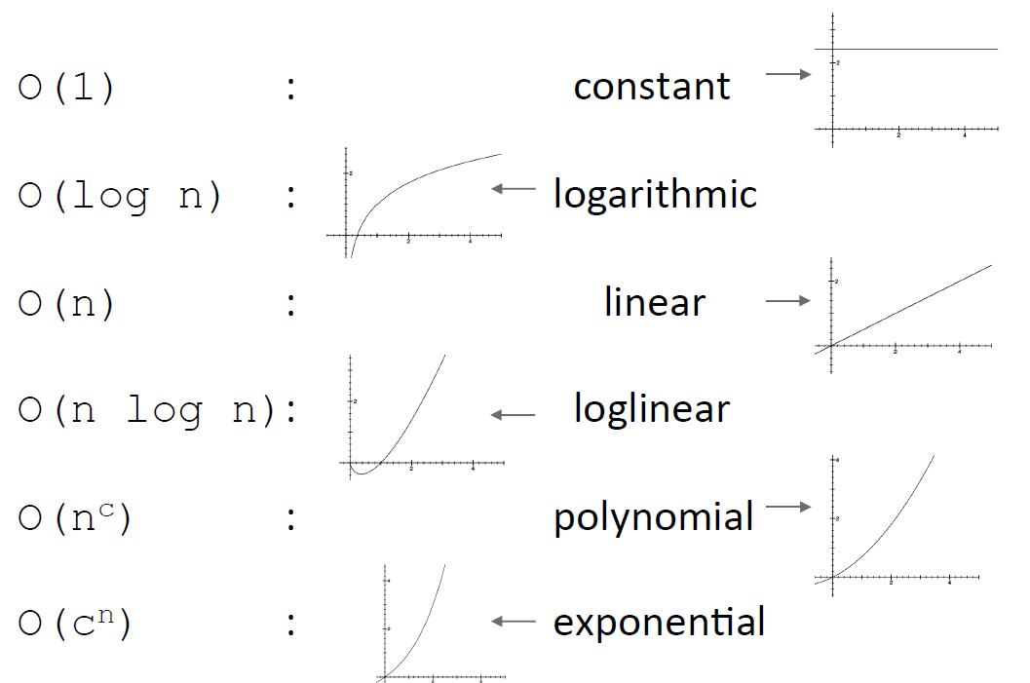
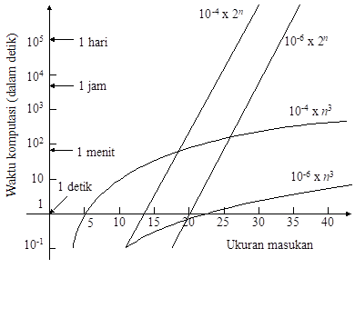
Dari yang paling efisien sampai paling tidak efisien

Slide 19
Sekilas Hukum Notasi Big Oh
Hukum penjumlahan:
Misal T(n) dari fungsi f disebut dengan f(n) dan T(n) dari fungsi g adalah g(n), maka
O(f(n)) + O(g(n)) adalah O(f(n) + g(n))
Misalnya:
f(n) = 2n+1 dan g(n) = 3n²+2n+14
Sehingga O(f(n)) = n dan O(g(n)) = n² → diambil n yang paling dominan
Maka O(f(n)) + O(g(n)) adalah O (n+n²)
Karena n+n² dan aturan Big Oh mengacu pada n yang dominan atau memiliki orde paling tinggi cukup ditulis saja O(n²)
Jadi O(f(n)) + O(g(n)) = O(n²) → pada contoh kasus kita

Slide 20
Sekilas Hukum Notasi Big Oh
Hukum perkalian:
Biasanya terjadi di looping bersarang n diloop terdalam diulang sebanya n kali loop terluar.
Misal T(n) dari fungsi f disebut dengan f(n) dan T(n) dari fungsi g adalah g(n), maka
O(f(n)) * O(g(n)) adalah O(f(n) * g(n))
Misalnya:
f(n) = 2n+1 dan g(n) = 2n+14
Sehingga O(f(n)) = n dan O(g(n)) = n → diambil n yang paling dominan
Maka O(f(n)) * O(g(n)) adalah O (n*n) sehingga O(n²)
Jadi O(f(n)) * O(g(n)) = O(n²) → pada contoh kasus kita

Slide 21
Ingin belajar lebih lanjut?
Sangat berguna bagi yang menyukai kompetitif programming.
Sangat berguna bagi yang ingin aplikasi/programnya efisien /cepat/
Sangat berguna untuk mendesain algoritma baru.
Sangat berguna untuk menentukan algoritma apa yang cocok untuk permasalahan tertentu.
Sampai bertemu lagi di mata kuliah Strategi dan Analisis Algoritma!

Slide 22
Referensi
Utama :
Liem, Inggriani. Diktat Pemrograman Prosedural dan Fungsional Informatika ITB. IF-ITB. 2007 Bjarne Stroustrup, 2014, Programming: Principles and Practice Using C++ (Second Edition), Addison-Wesley Professional
Pendukung :
Introduction to Computer Science and Programming in Python, MIT https://ocw.mit.edu/courses/electrical-engineering-and-computer-science/6-0001-introduction-to-computer-science-and-programming-in-python-fall-2016 Introduction to Computer Science and Programming, MIT https://ocw.mit.edu/courses/electrical-engineering-and-computer-science/6-00sc-introduction-to-computer-science-and-programming-spring-2011/index.htm

